Slide 1
Conception et implémentation sur circuit FPGA d’une architecture composée de plusieurs processeurs programmables dédiés pour de la représentation 3D
DEVANT David
TROMPAT Aurélien
Filière SEE
Notes:
David

Slide 2
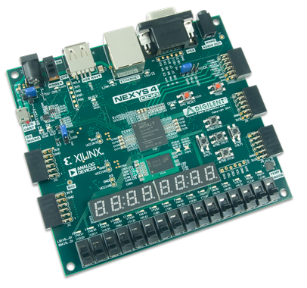
Contexte du projet
Conception d’un processeur 8 bits à jeu d’instruction réduit sur FPGA
Reprise d’un projet de la promotion SEE précédente
Auteurs : Pierre JOUBERT et Julien BESSE
Notes:
David

Slide 3




Structure du projet
2. Conception du Langage propriétaire:
« Le Baguette » et de son compilateur
1. La description matérielle en VHDL
3. Management du projet
Notes:
Aurélien

Slide 4
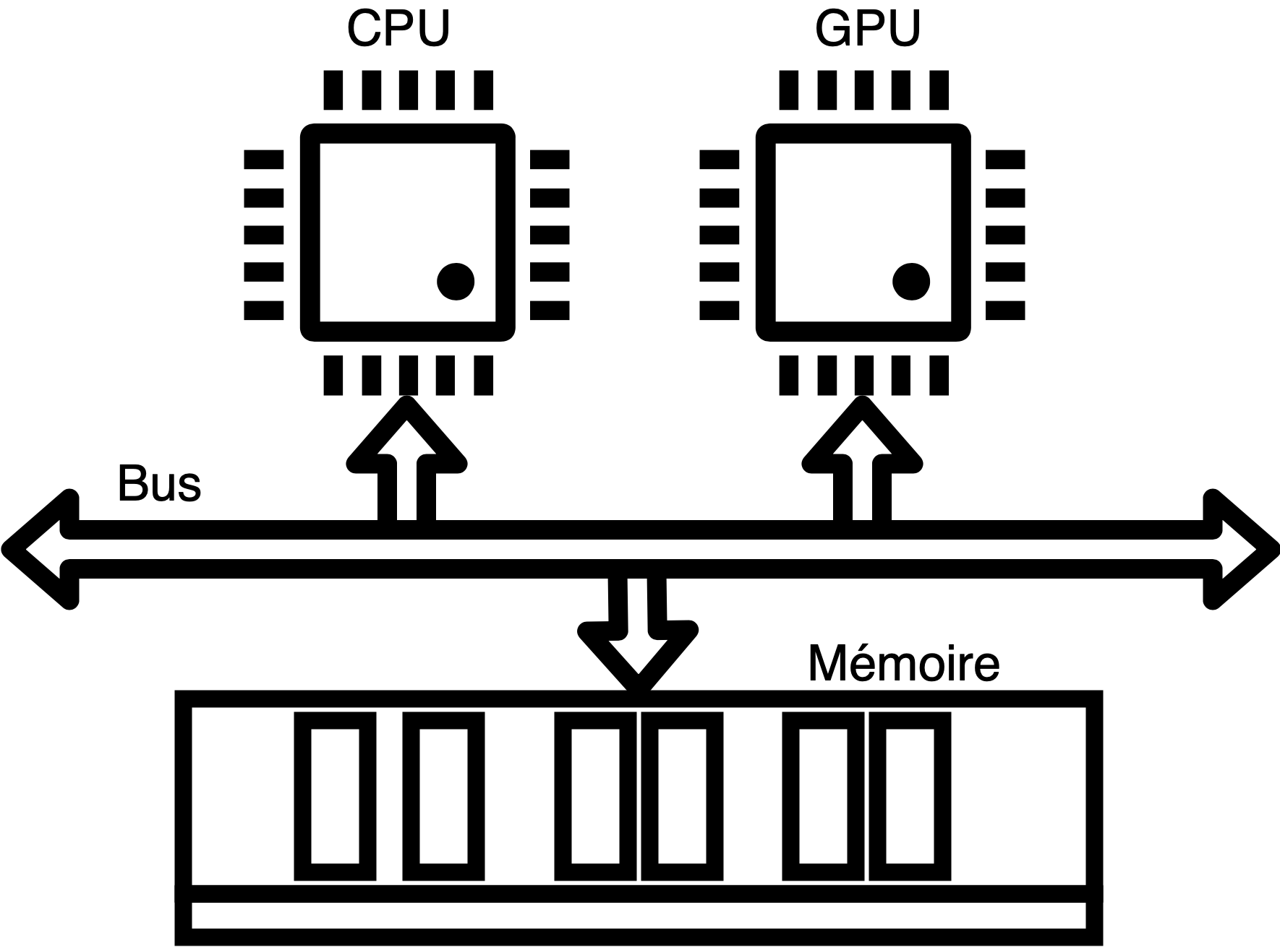
1. Description matérielle
Notes:
Aurélien

Slide 5
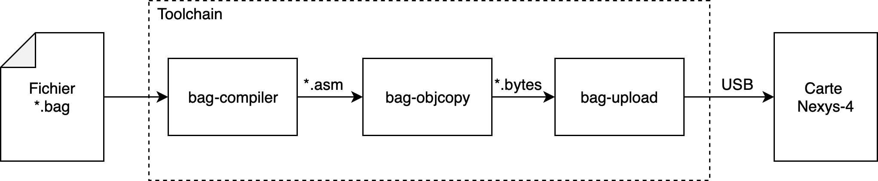
2. Conception du compilateur
Ecrire le programme en assembleur dans la RAM
Développement d’une chaine de compilation
Création du « Baguette » : langage propriétaire
Notes:
David

Slide 6
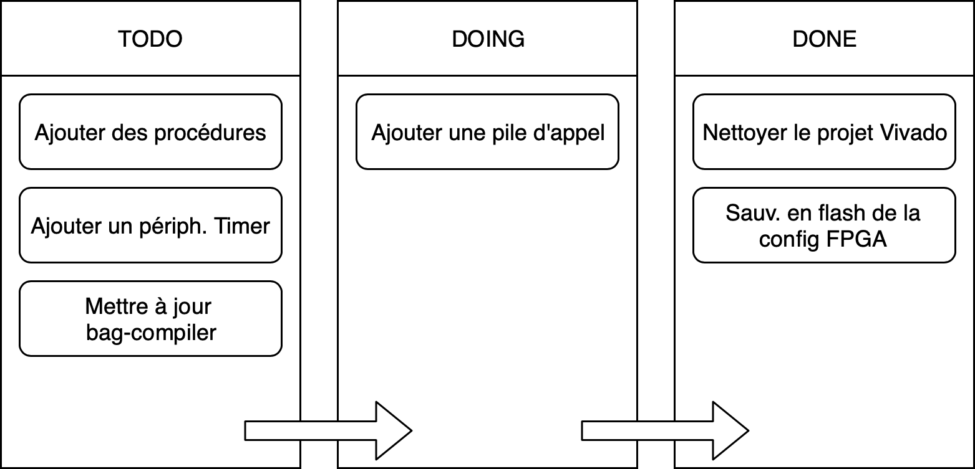
3. Management du projet
Outil de gestion des tâches (Méthode de Kanban)
Notes:
David

Slide 7
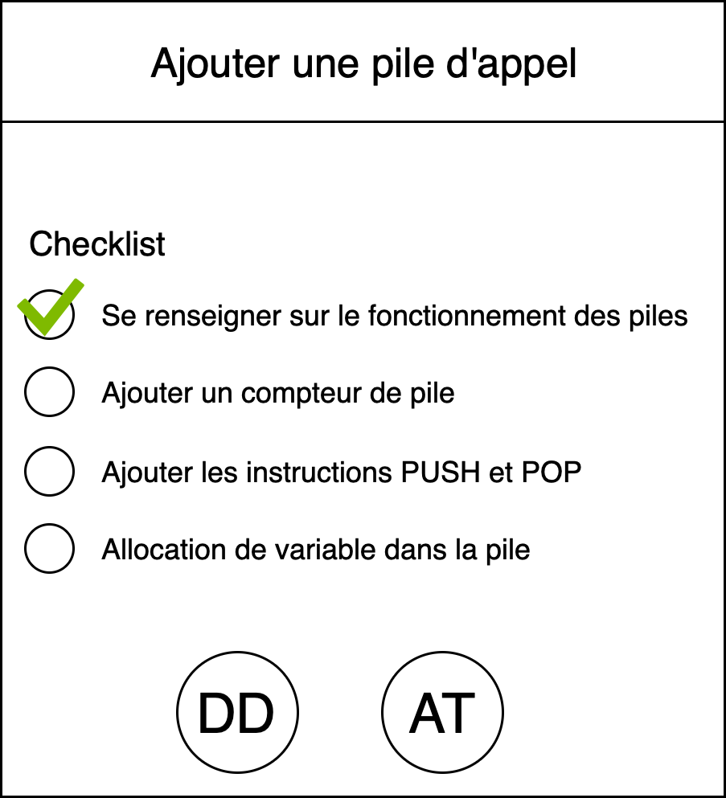
3. Management du projet
Détail des actions
Membre de l’équipe assigné à la tâche
Notes:
Aurelien

Slide 8
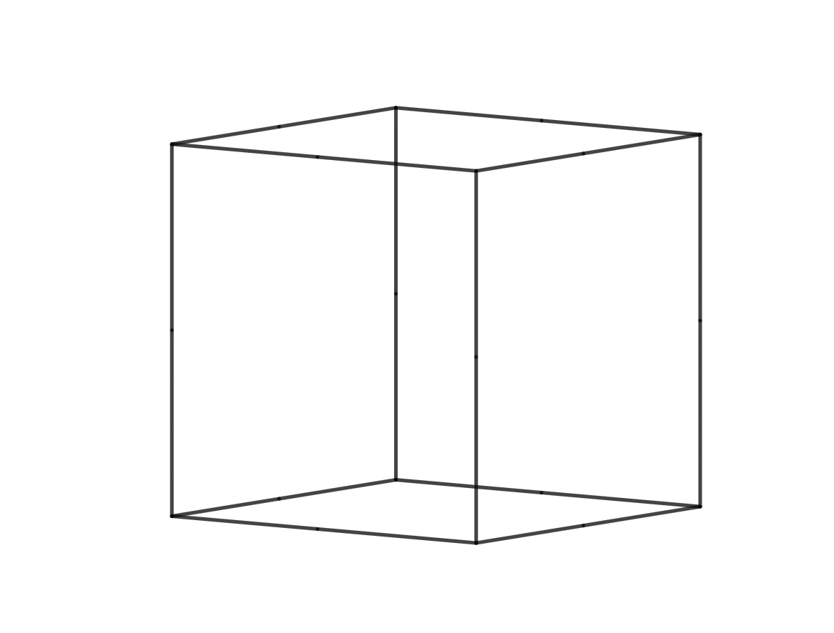
Merci pour votre attention
Questions ?
(Ceci n’est pas un cube… c’est LE cube généré par ProceXeirb)

Slide 9





Venez découvrir la filière SEE !
HACKBORDEAUX 2019
Notes:
Aurélien

